Slide 1
Plan
La Préhistoire : notions préliminaires
Histoire de la Préhistoire
Les très lointains ancêtres … et les autres
La conquête des moyennes et hautes latitudes
800.000 ans en Eurasie
Neandertal : mythes et réalités
Denisova, cet inconnu
Sapiens, le dernier survivant

Slide 2
Neandertal
La tête de l’Autre

Slide 3
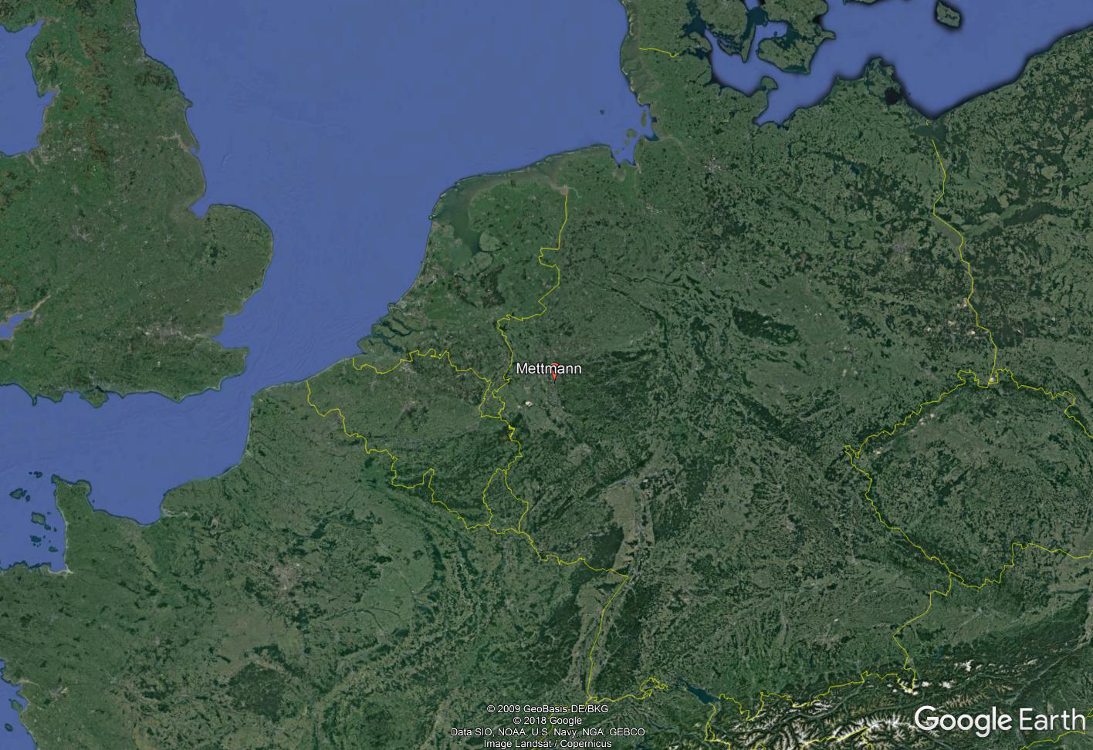

Slide 4
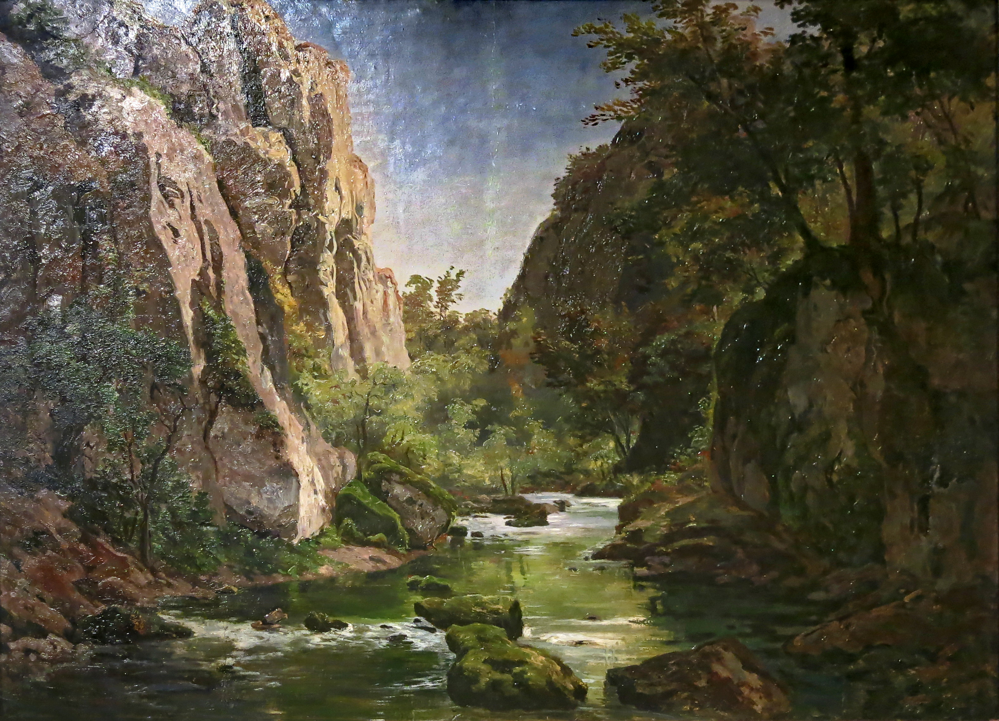
F.W. Schreiner, 1855

Slide 5
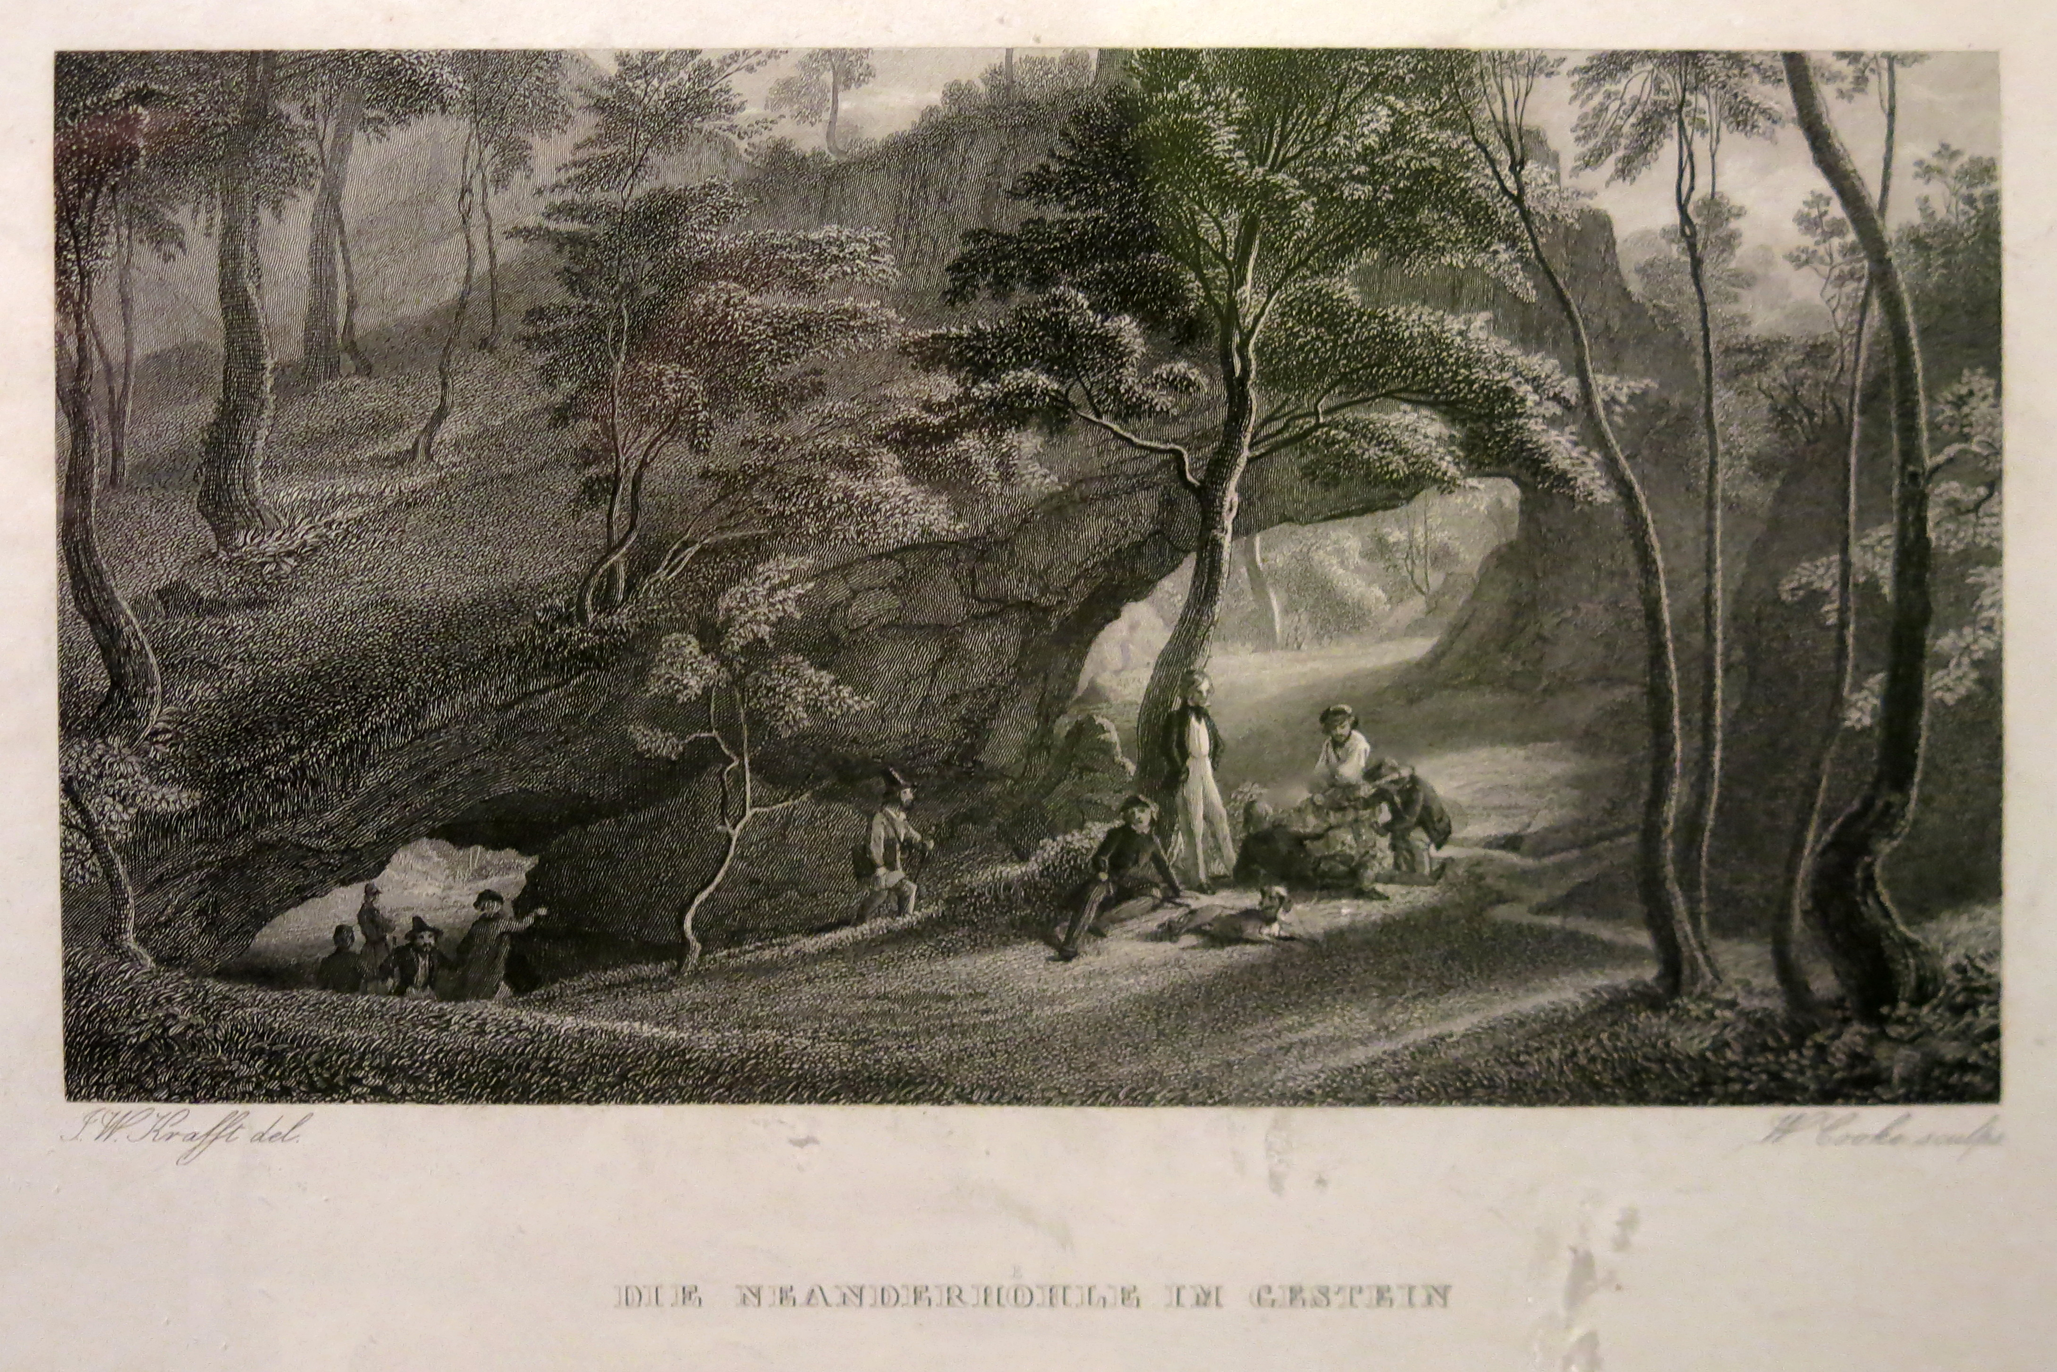
W. Cooke, vers 1840

Slide 6
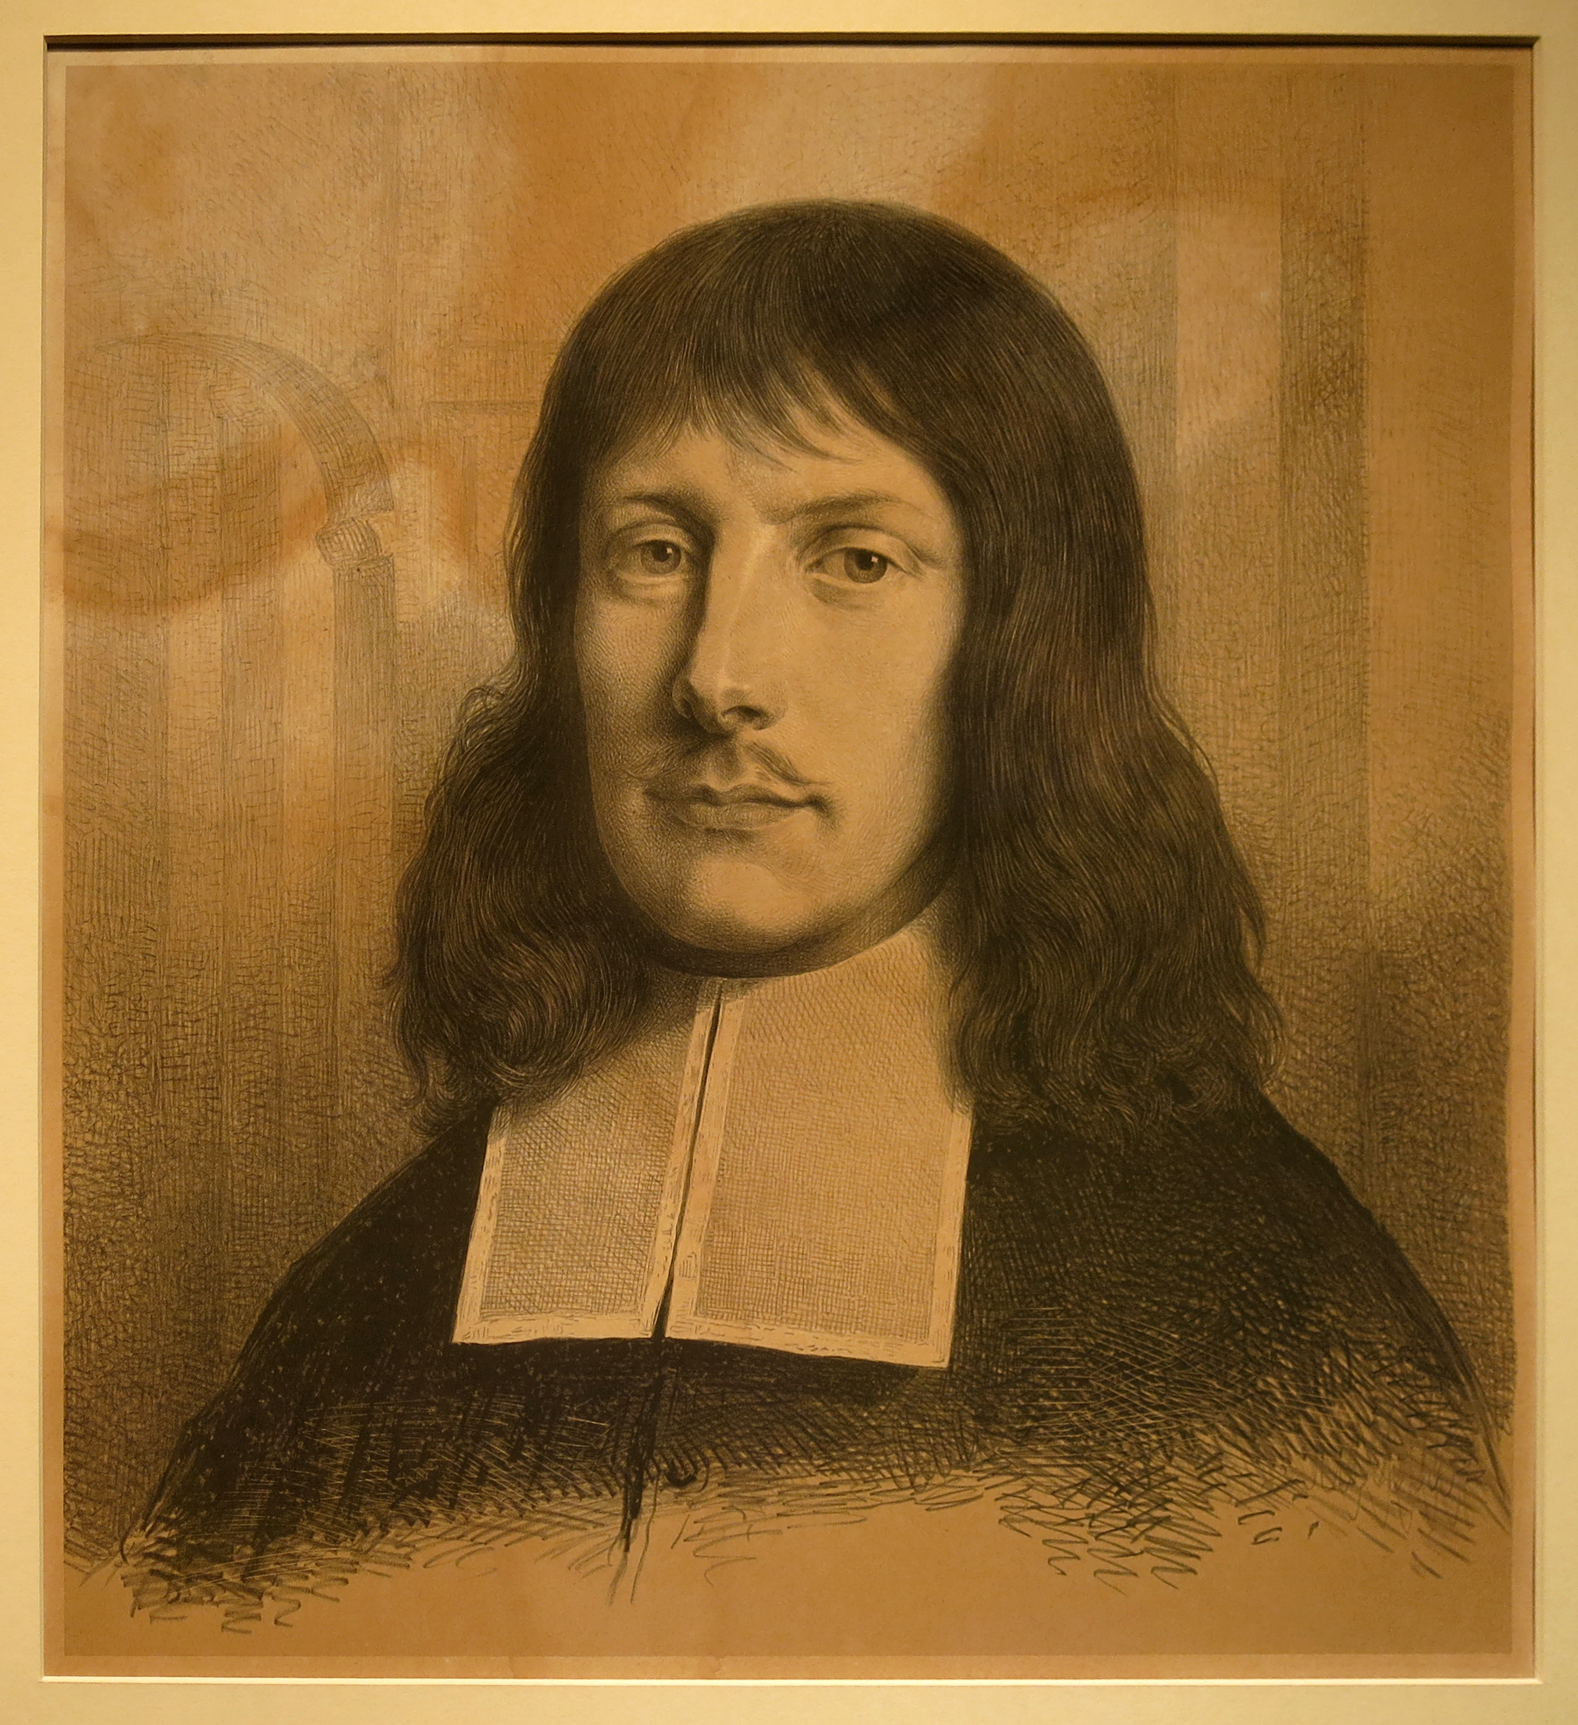
Joachim Neumann (1650-1680)

Slide 7
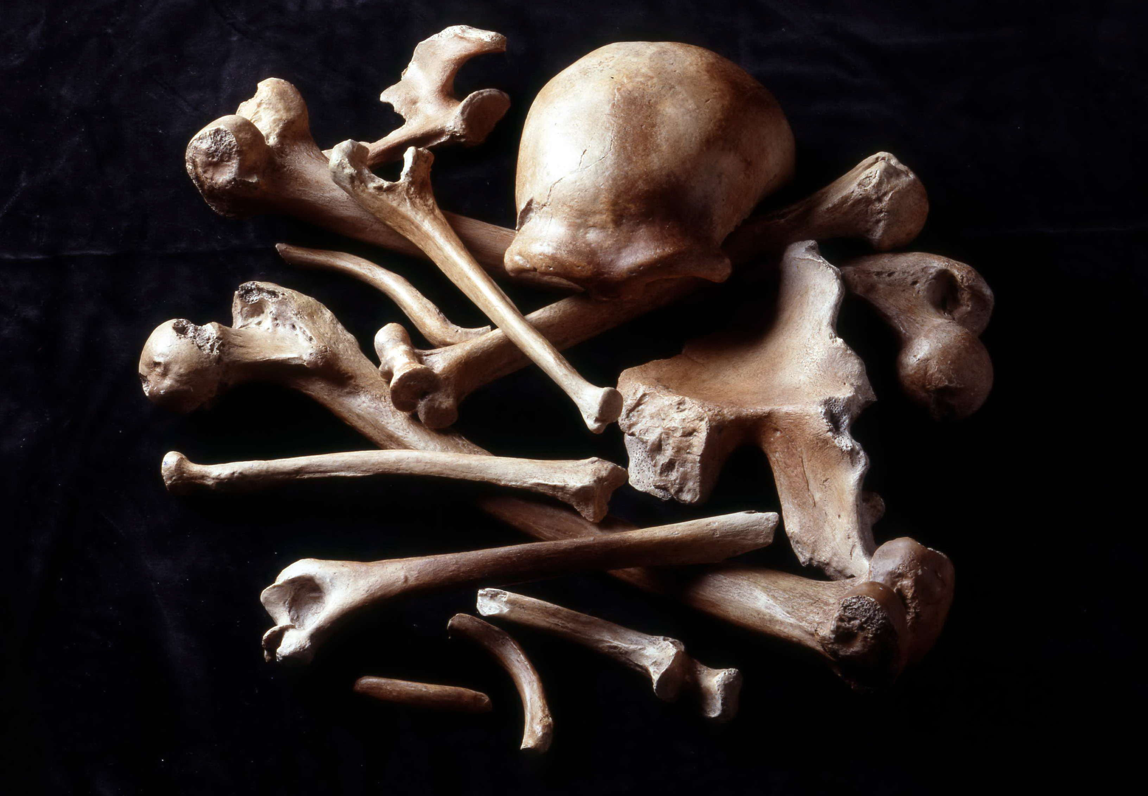

Slide 8
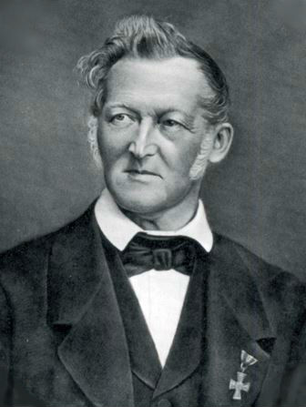
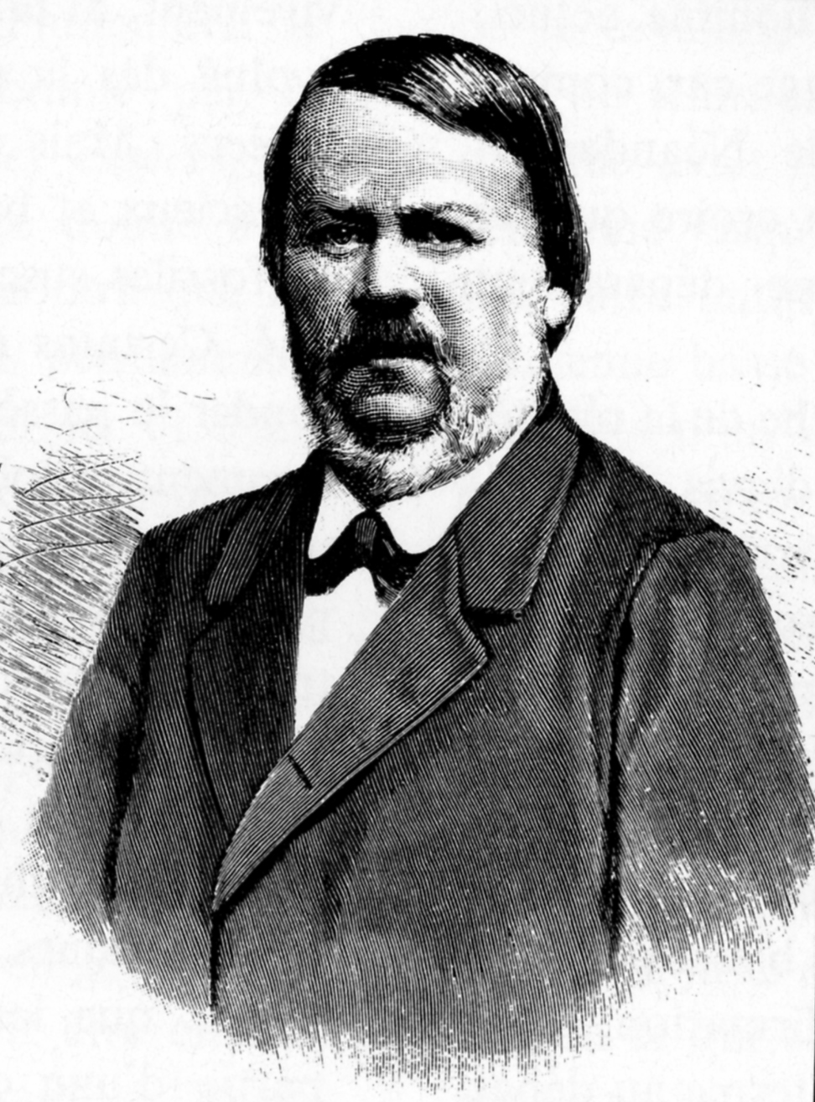
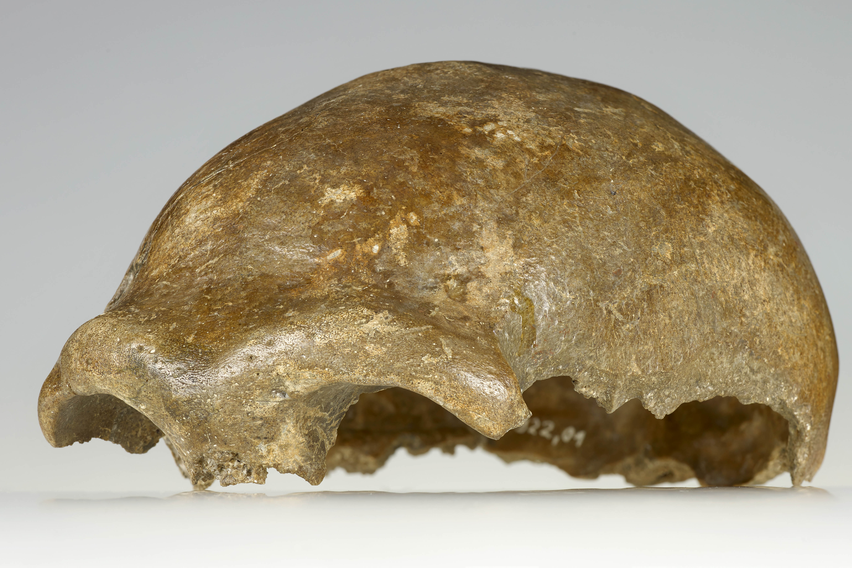
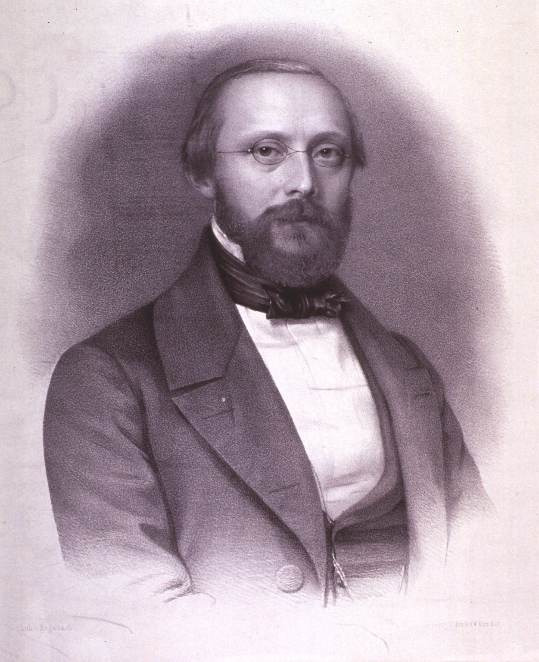
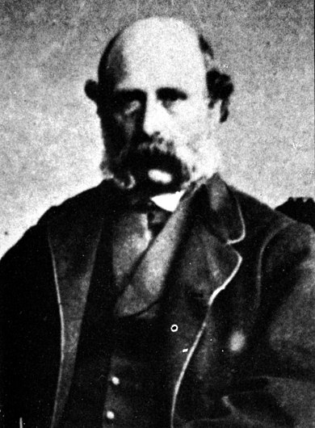
Johann Carl Fuhlrott
(1803-1877)
Hermann Schaaffhausen
(1816-1893)
Rudolf Virchow
(1821-1902)
William King
(1809-1886)
Notes:
Fuhlrott : prof puis docteur en anthropo, découvre – Schaaffhausen : anthropologue univ bonn – Virchow : anatomiste, conteste

Slide 9
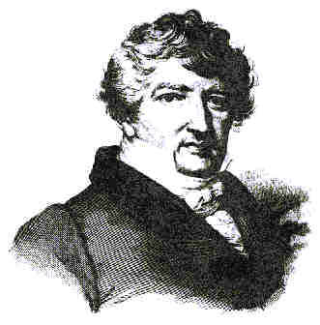
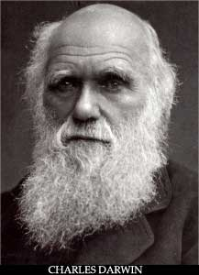
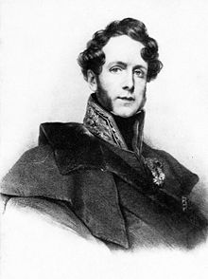
Georges Cuvier (1769-1832)
Charles Darwin (1809-1882)
Théorie du fixisme des espèces (1812)
L’origine des espèces (1859)
Jacques Boucher de Perthes
(1788-1868)
L’homme avant le Déluge (1838, publication en 1864)

Slide 10
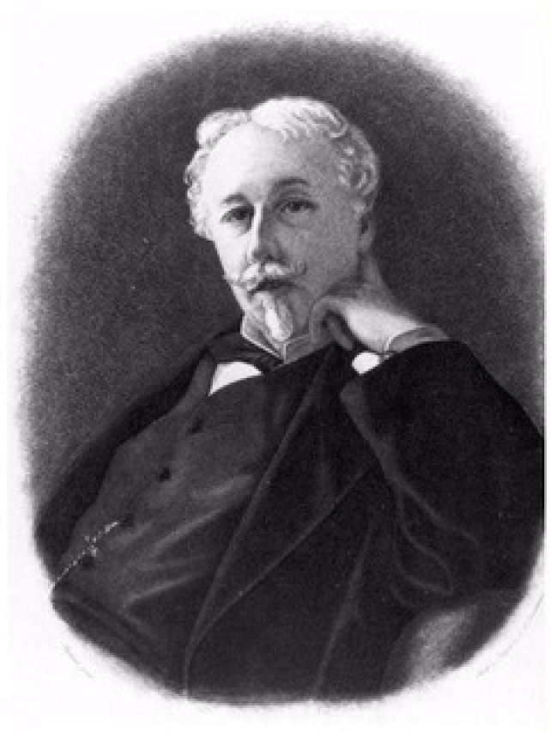

Arthur Gobineau (1816-1882)
(1855)

Slide 11
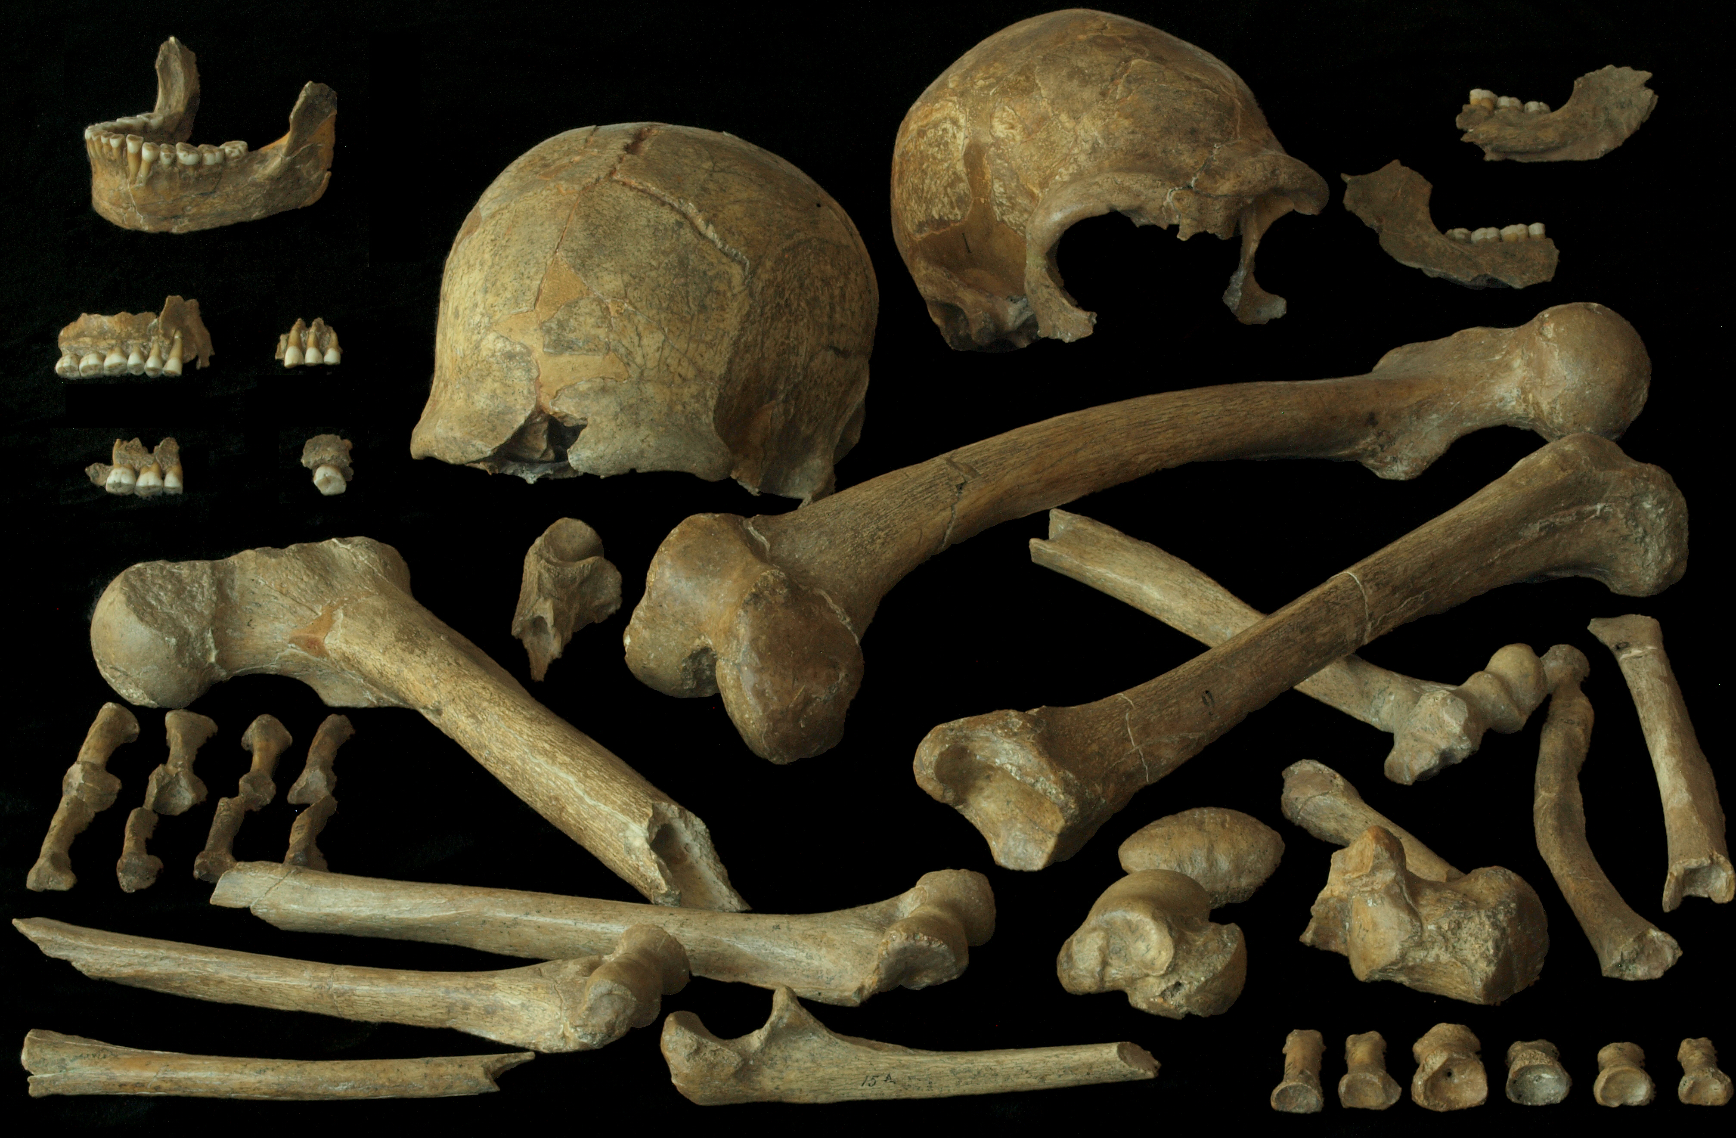
Spy, 1886

Slide 12
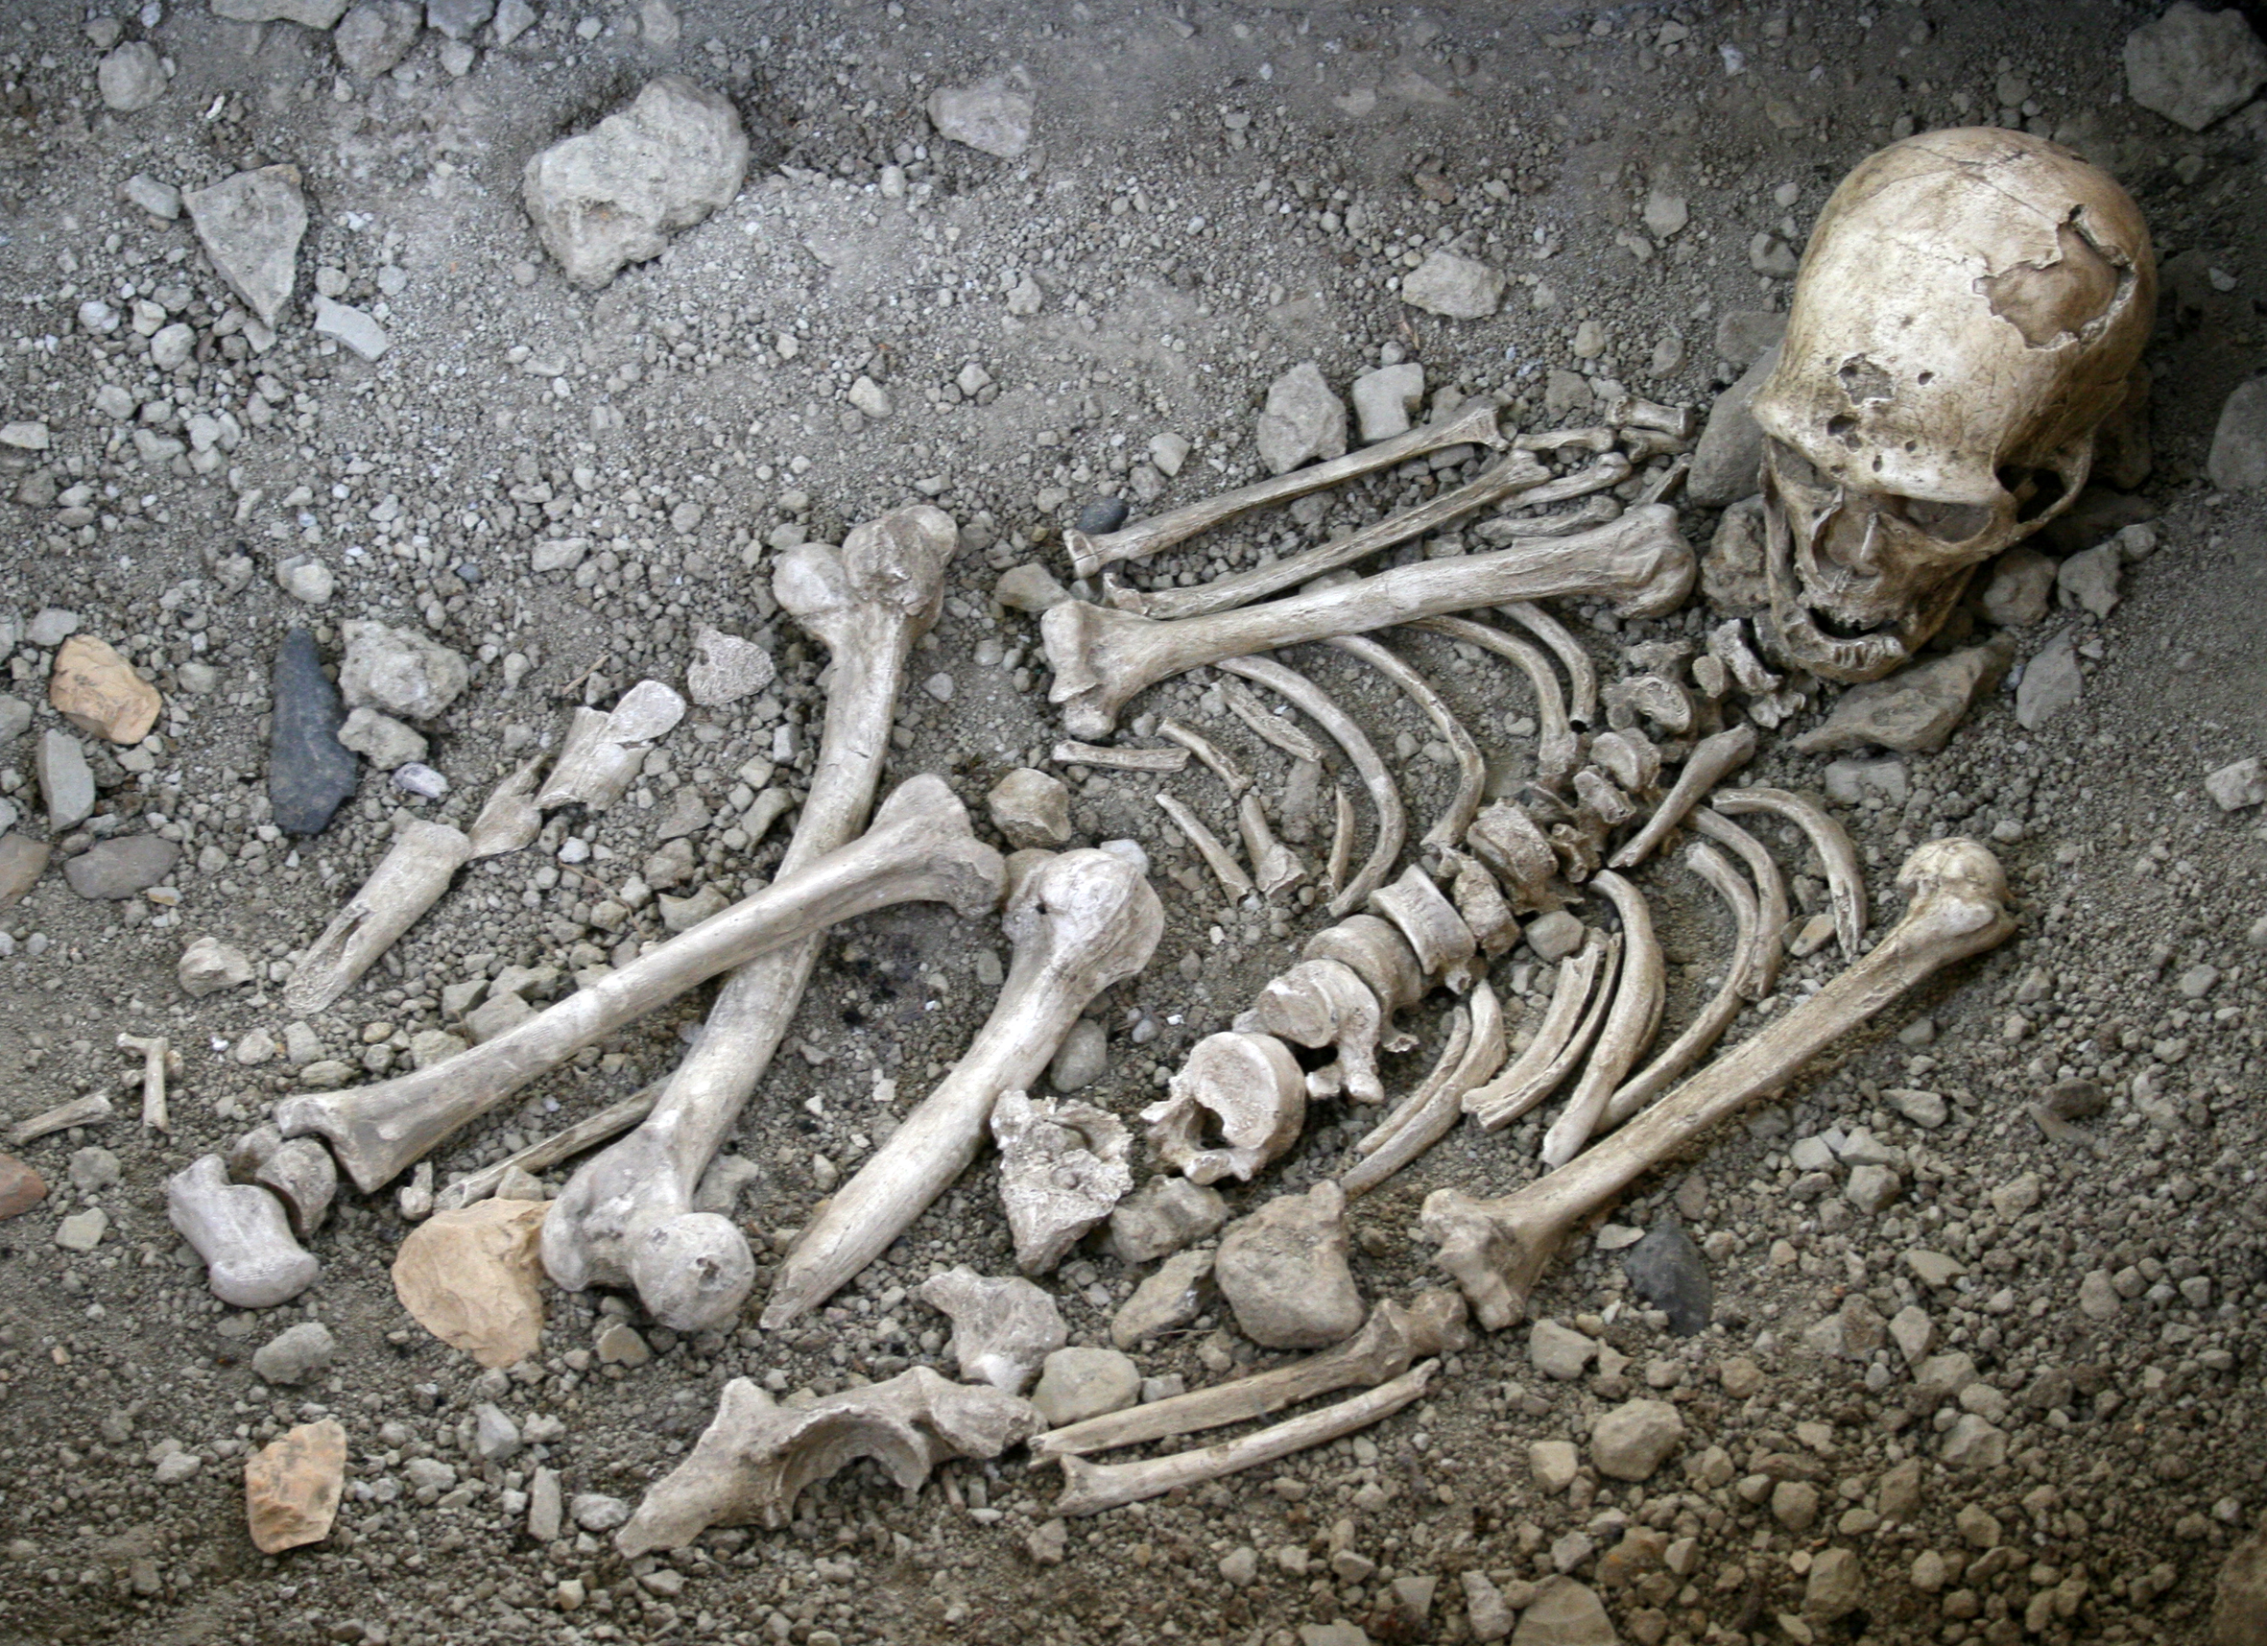
La-Chapelle-aux-Saints, 1908

Slide 13
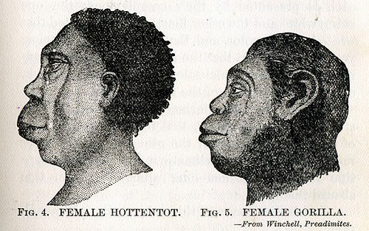
Winchell A. 1880
Notes:
Alexander Winchell's 'Preadamites or a demonstration of the existence of men before Adam', 1880

Slide 14
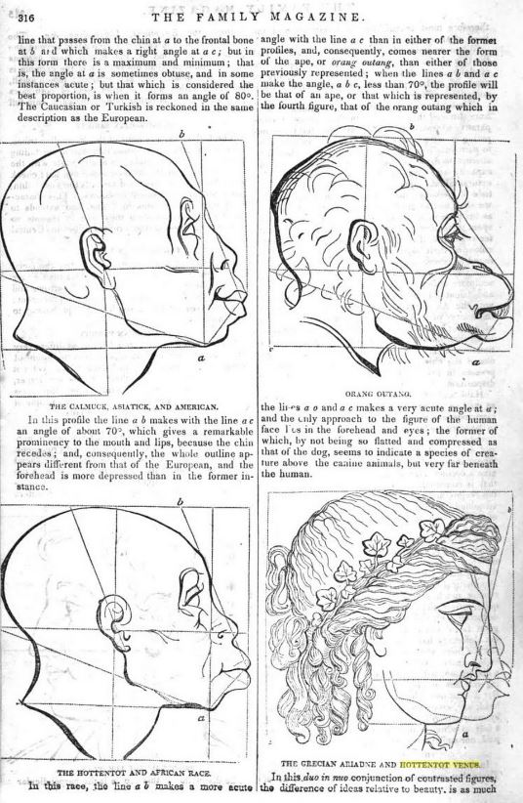
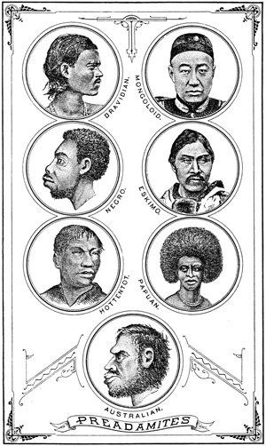
Winchell A. 1880
Notes:
Alexander Winchell's 'Preadamites or a demonstration of the existence of men before Adam', 1880
Neandertal est passé du singe à l’homme, mais un homme inférieur, un homme-singe, intermédiaire entre les deux espèces

Slide 15
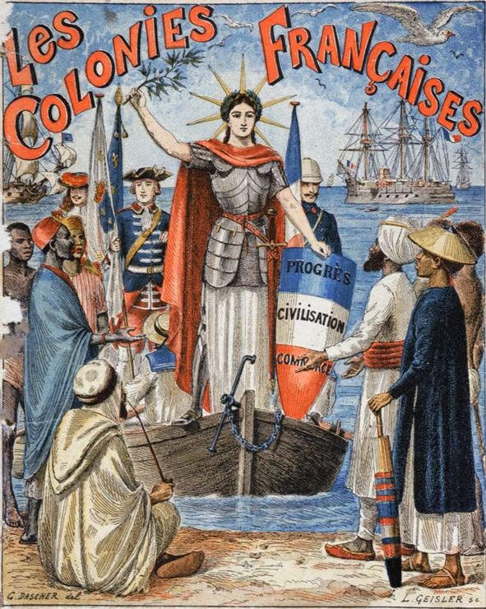

Slide 16
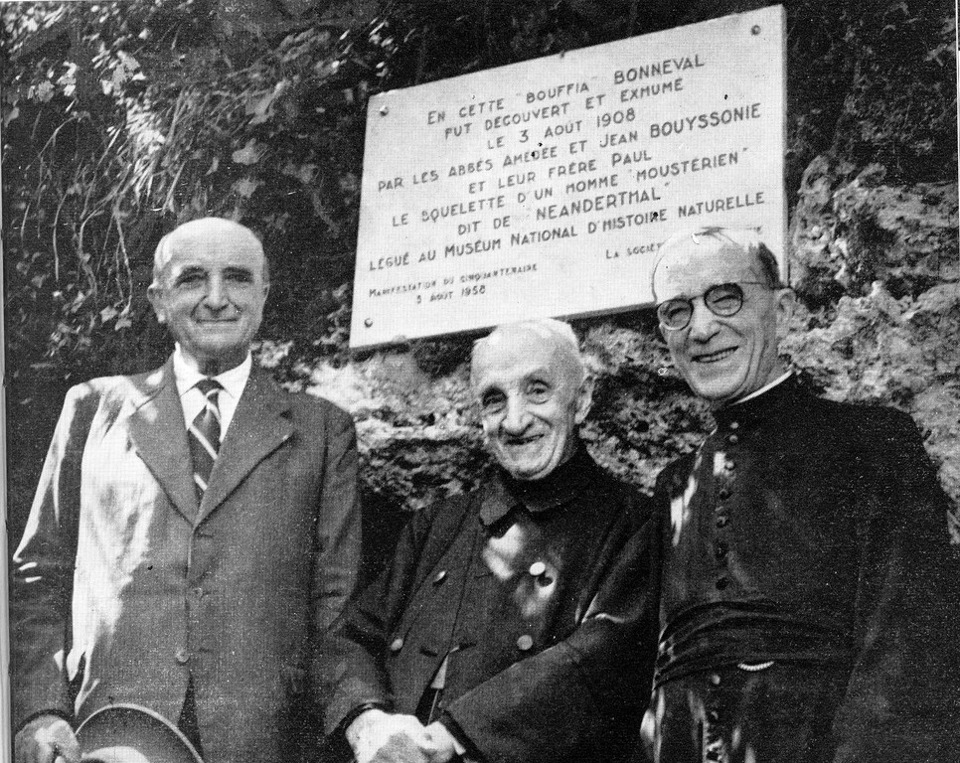
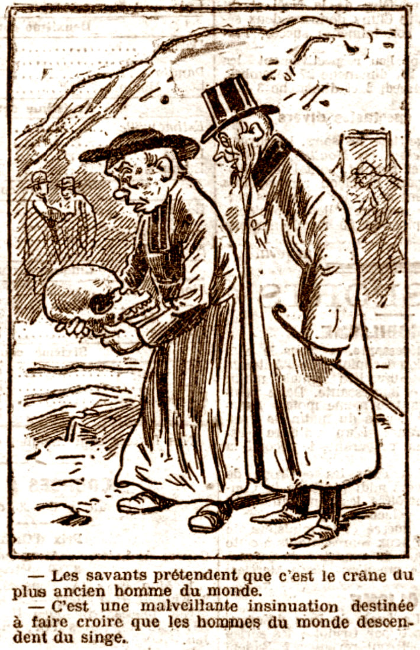
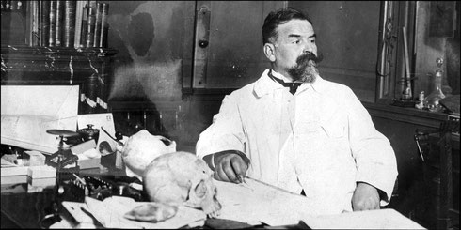
Marcellin Boule, 1861-1942
Notes:
Neandertal considéré comme un être inférieur : Boule : l’absence probable de toutes traces de préoccupations d’ordre esthétique ou d’ordre moral [qui]s’accorde bien avec l’aspect brutal de ce corps vigoureux et lourd, et cette tête osseuse, aux mâchoires robustes, où s’affirme encore la prédominance des fonctions purement végétatives ou bestiales sur les fonctions cérébrales
Illustration du début du XXe ; homme-singe, brutal. Mythe de la massue

Slide 17
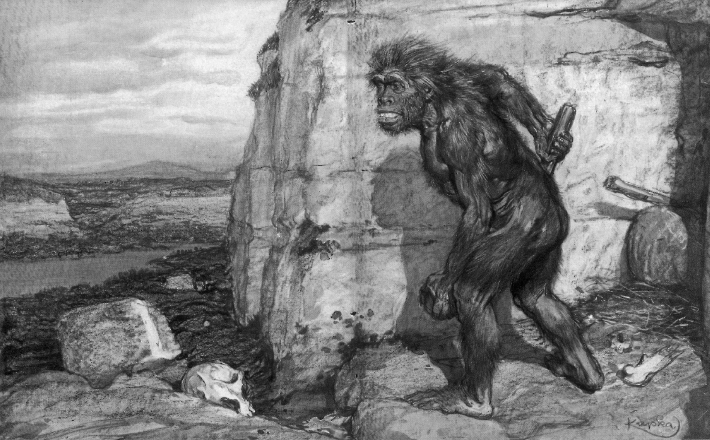
F. Kupka, 1909
Notes:
Neandertal considéré comme un être inférieur : Boule : l’absence probable de toutes traces de préoccupations d’ordre esthétique ou d’ordre moral [qui]s’accorde bien avec l’aspect brutal de ce corps vigoureux et lourd, et cette tête osseuse, aux mâchoires robustes, où s’affirme encore la prédominance des fonctions purement végétatives ou bestiales sur les fonctions cérébrales
Illustration du début du XXe ; homme-singe, brutal. Mythe de la massue

Slide 18
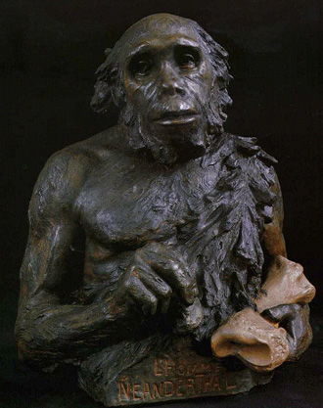
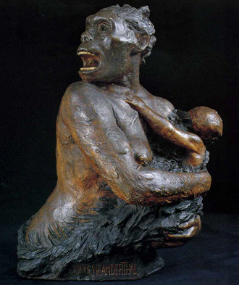
Sculptures de Louis Mascré (1871-1929)
d’après Aimé Rutot (1847-1933), 1909 et 1914
Notes:
Neandertal dans notre lignée, mais pas tout à fait humain et esclave de l’Homme de Cro-Magnon
L’homme est soumis, la femme est apeurée

Slide 19
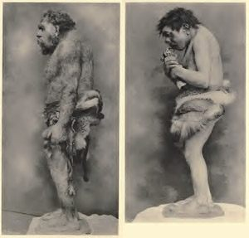
La famille du Moustier (Dordogne).
Diorama du U Field Museum (Chicago), par F. Blaschke, 1929

Slide 20
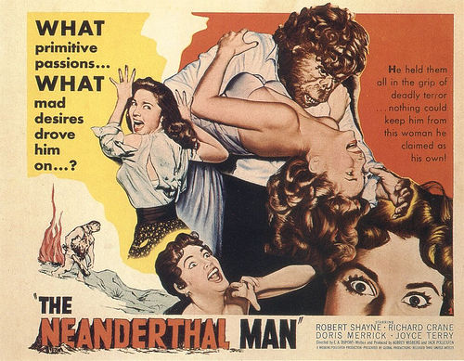
Notes:
1953. Ici aussi, la massue. En plus il est lubrique
BHL : « (…) vous vous foutez de ma gueule ? Vous pensez une seconde que nous serions amis si je pensais que DSK était un violeur compulsif, un homme de Néandertal ? tout ça est absolument grotesque ! »
France Inter mai 2011

Slide 21
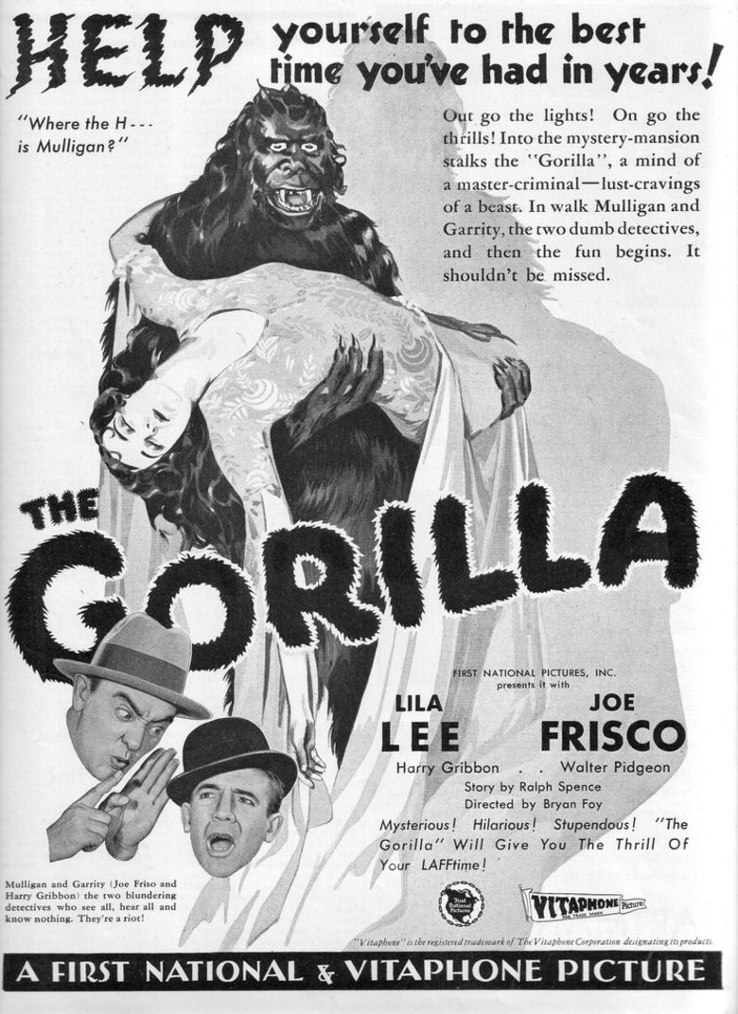
Notes:
The Gorilla, 1930

Slide 22
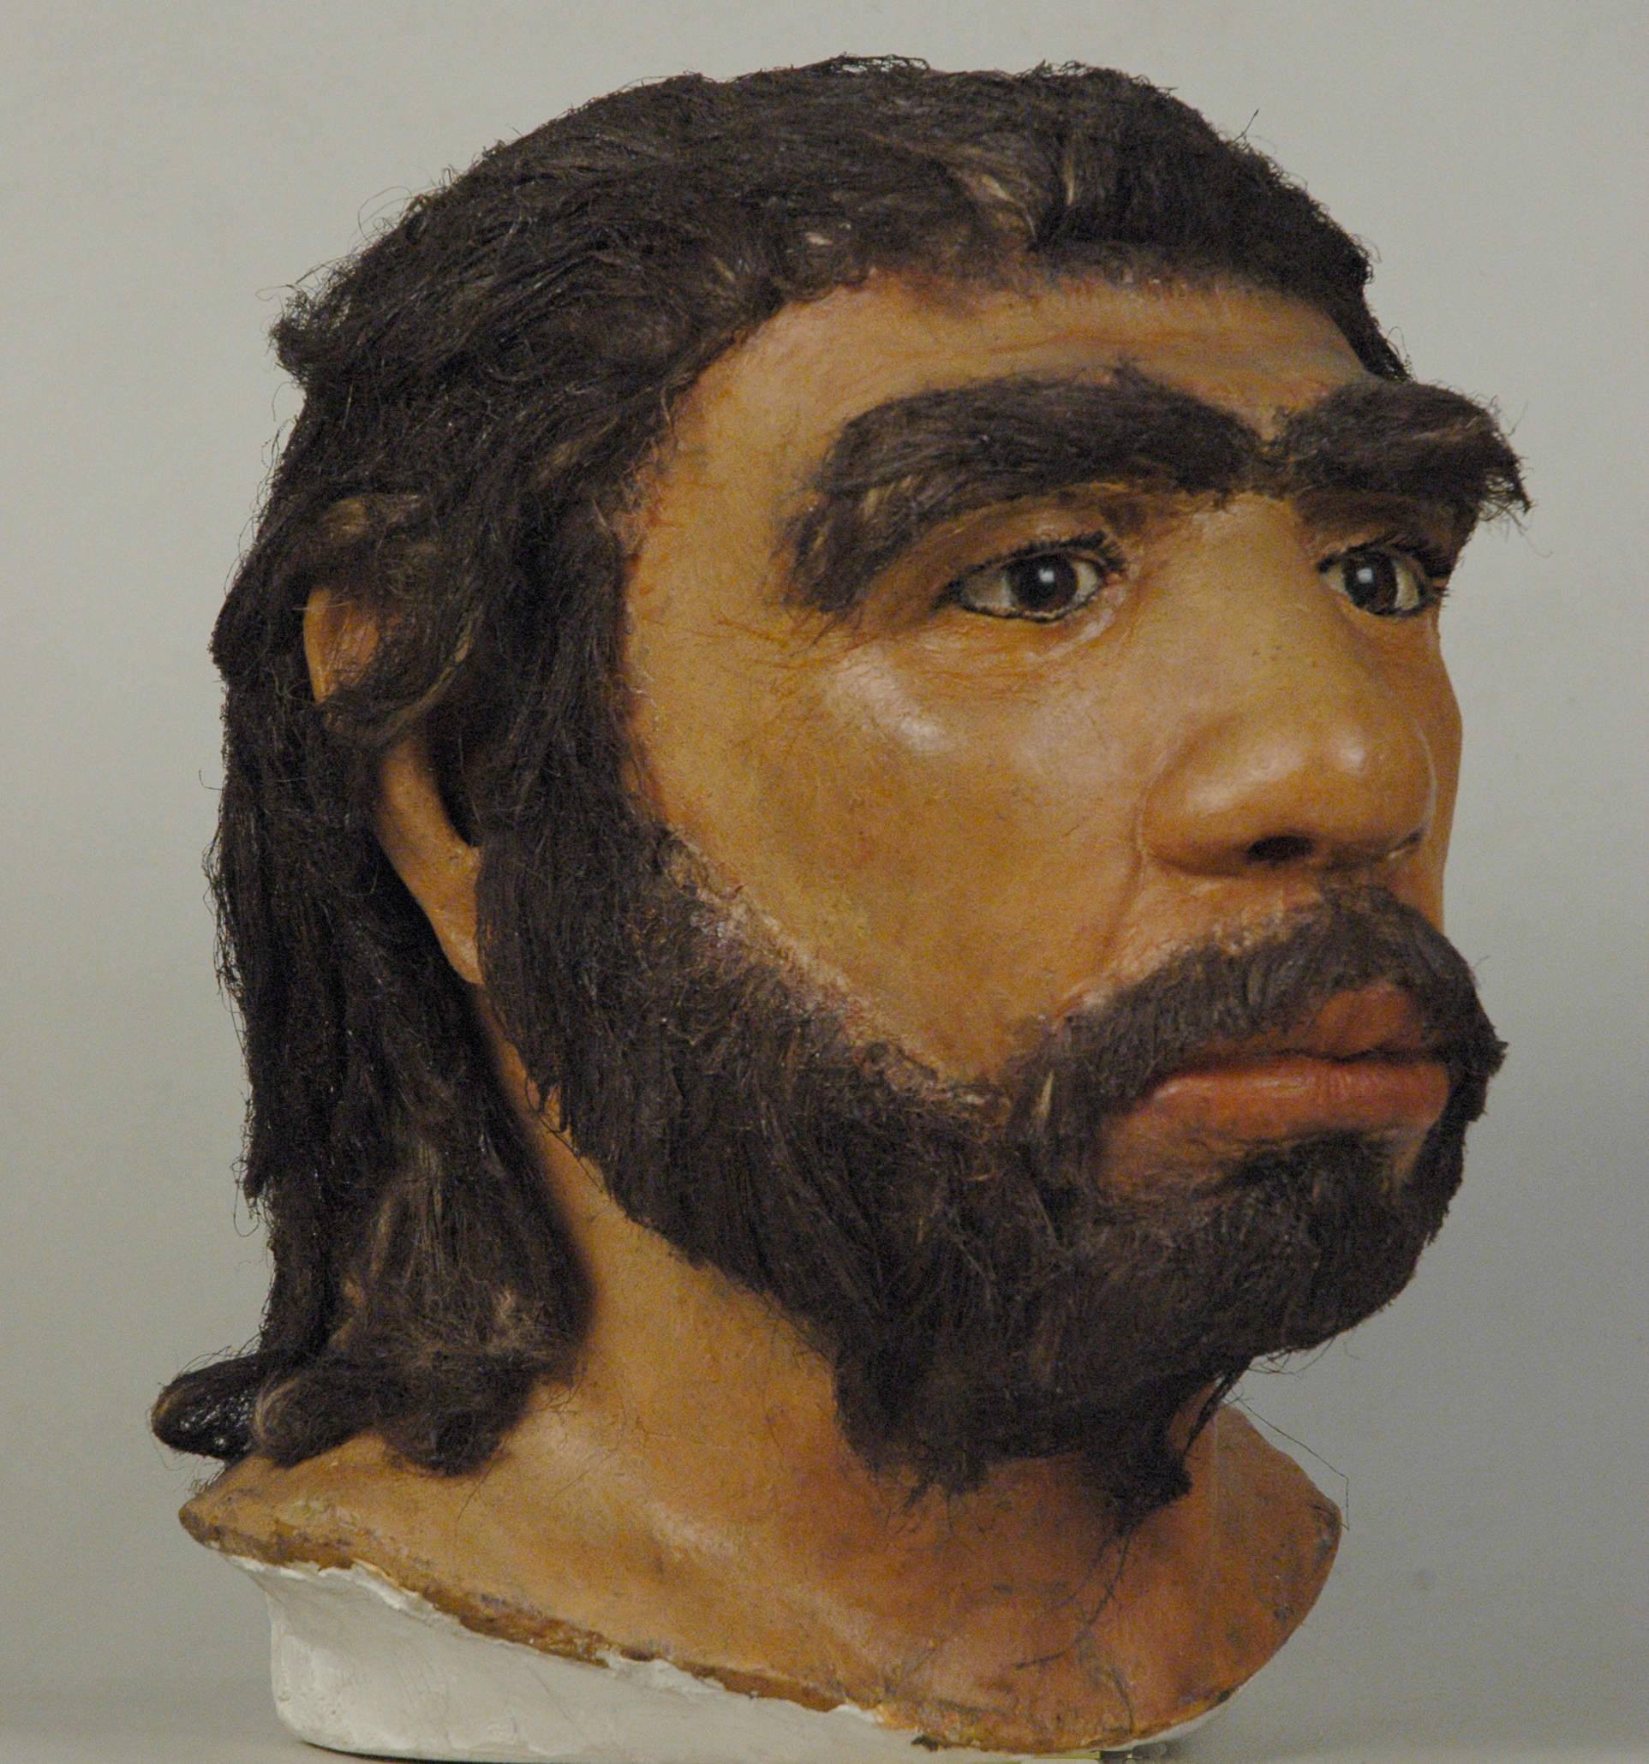
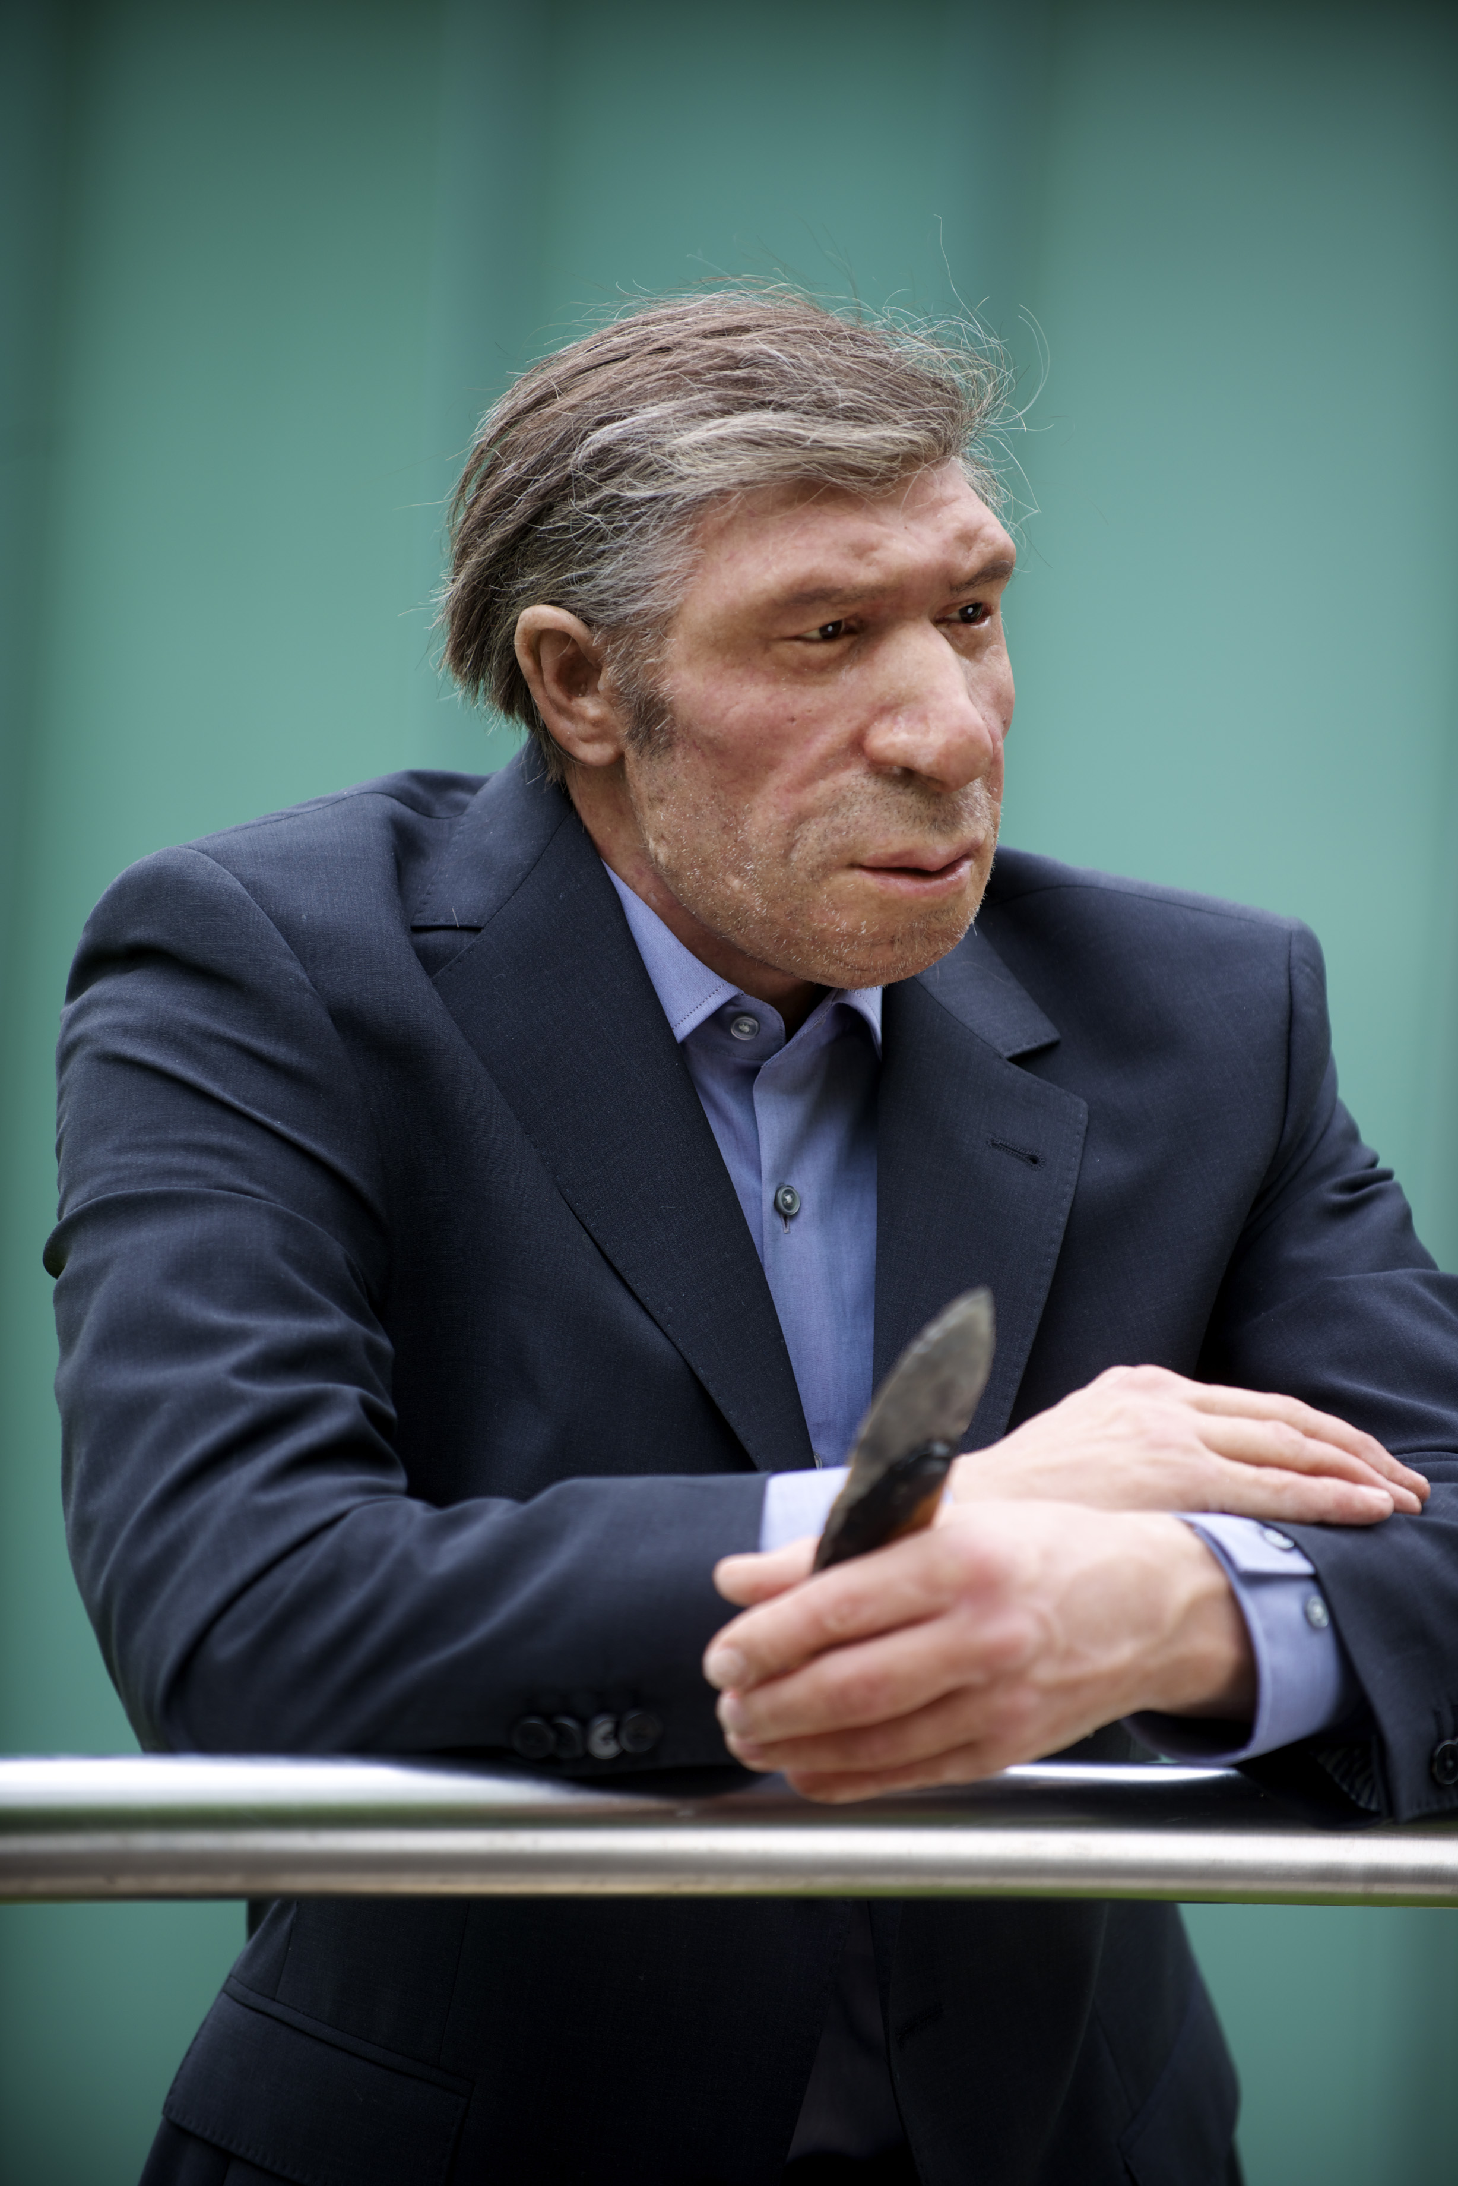
Représentations des années 80 à aujourd’hui

Slide 23
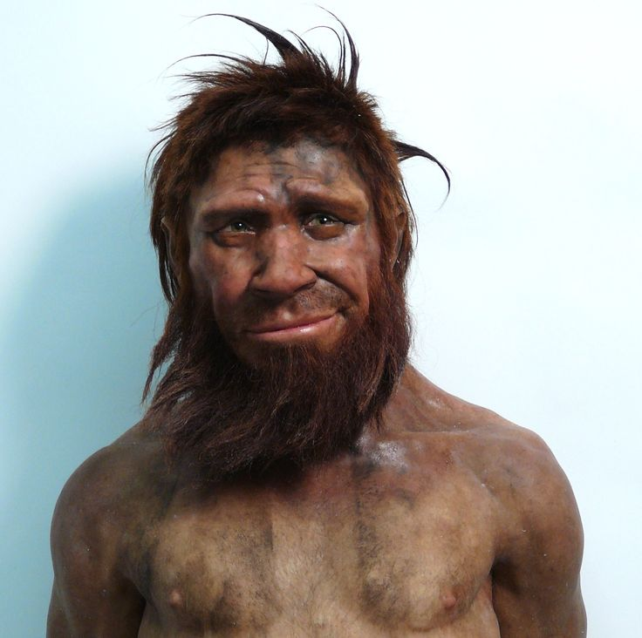
Représentations des années 80 à aujourd’hui

Slide 24
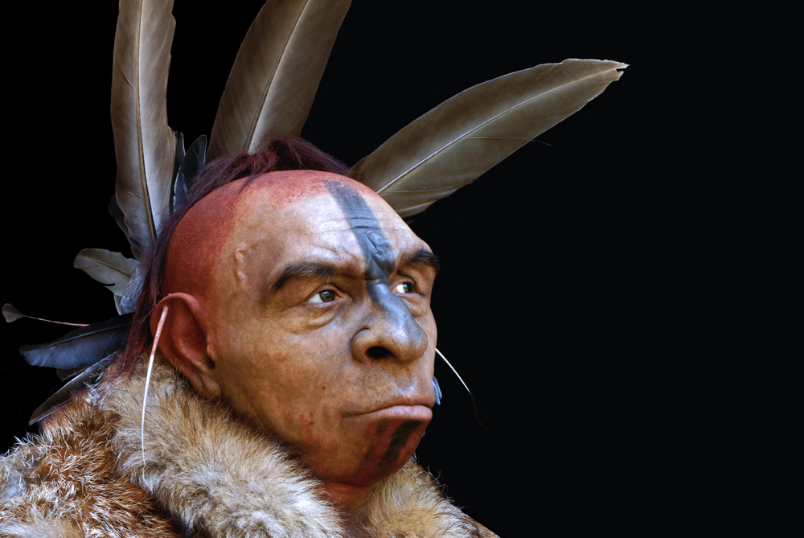
© Photo S. Plailly - Reconstruction Elisabeth Daynes, Paris

Slide 25
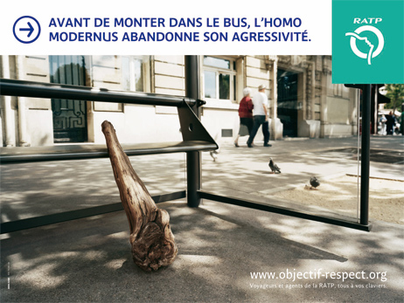

Slide 26
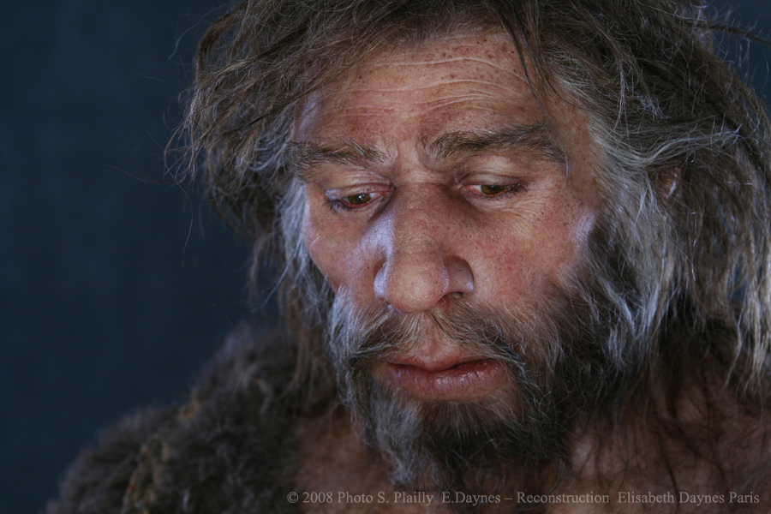
Un imaginaire toujours vivant

Slide 27



Slide 28



Slide 29
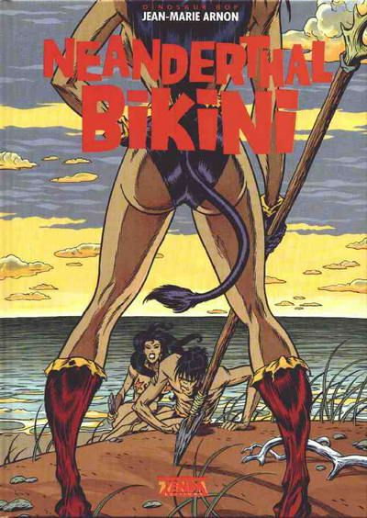
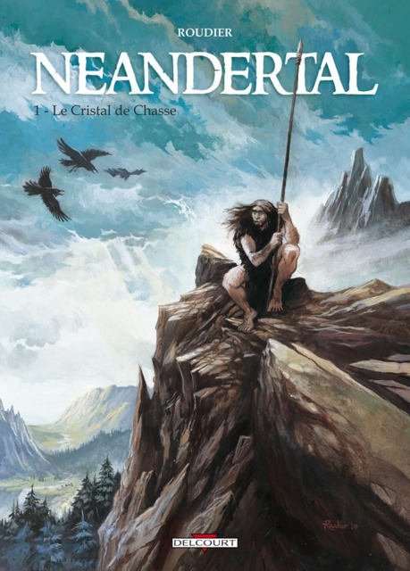

Slide 30
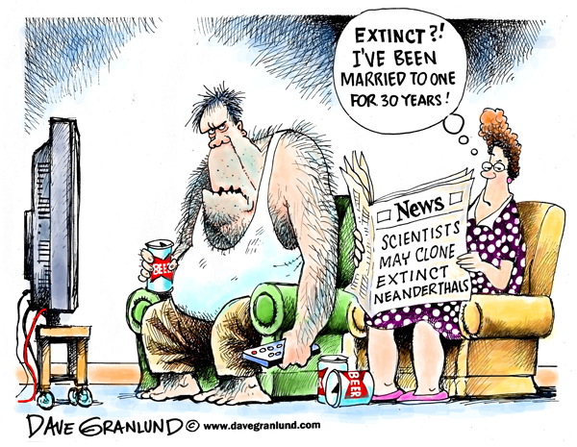


Slide 31
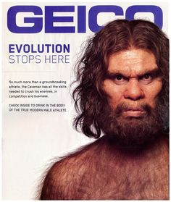
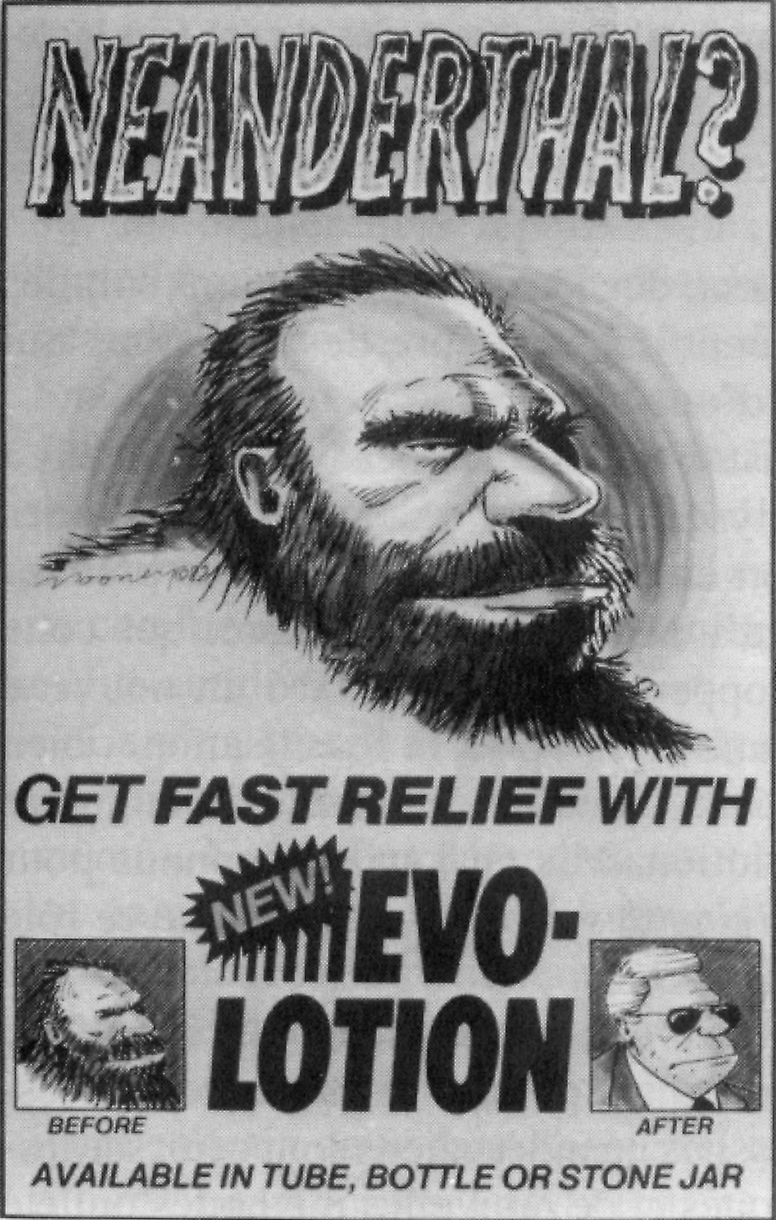

Slide 32
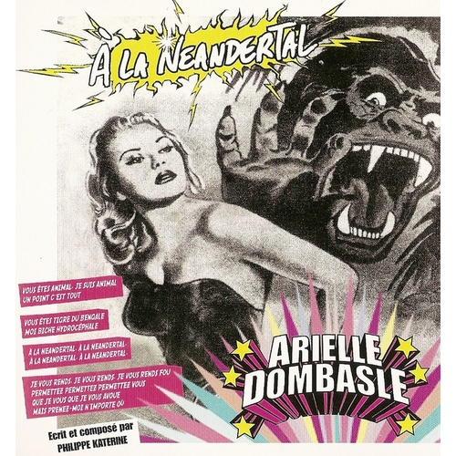
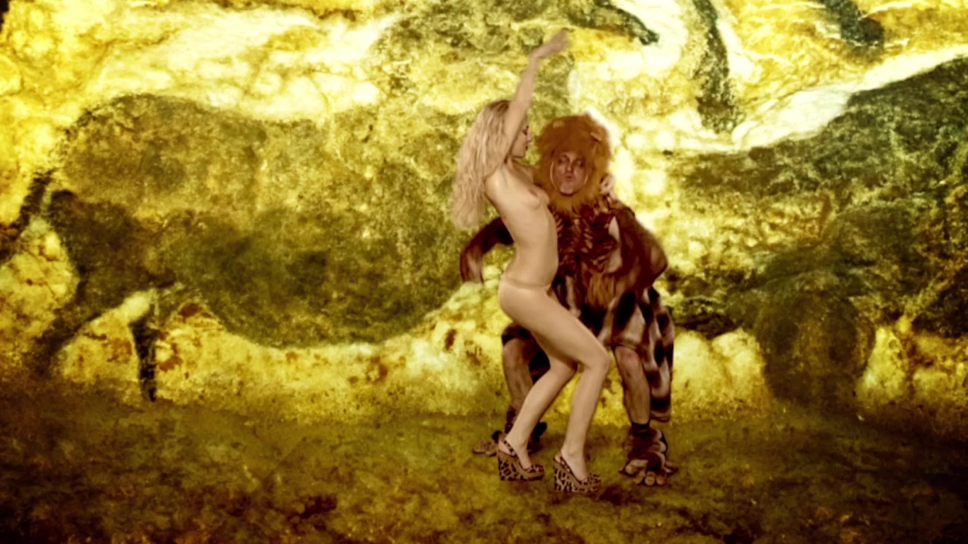
Notes:
Mélange Lascaux, homme-singe, etc.

Slide 33
Primitif, ignorant, arriéré ou réactionnaire ; culturellement ou intellectuellement rétrograde

Slide 34
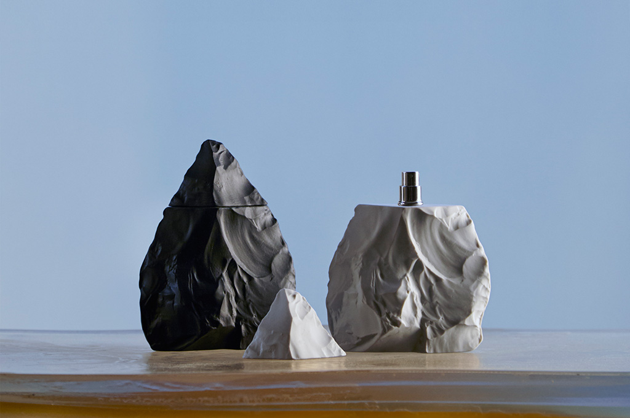

Slide 35
